Slide 1
Typované funkcionální genetické programovaní
Tomáš Křen
Vedoucí: Roman Neruda

Slide 2
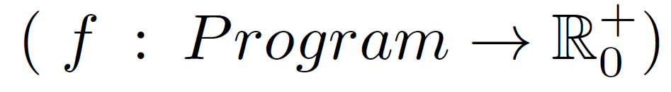
Co to je Genetické programování?
GP je technika inspirovaná biologickou evolucí, která se snaží pro zadaný problém najít počítačový program řešící tento problém.
Autorem GP je John Koza (1992)
Hlavní vstupy:
  Fitness funkce
  Množina stavebních symbolů
Výstup:
  Programy (jednoduché S-výrazy)

Slide 3
GP jedinec
Syntaktický strom programu.
Vnitřní uzly jsou funkční symboly. (množina F ... Funkce)
Listové uzly jsou proměnné, konstanty nebo hodnoty. (mn. T … Terminály)
Množina stavebních symbolů Γ0 = T ∪ F
  Ve sandardním GP musí Γ0 splňovat tzv. closure podmínku
function(x,y){
return 6*(x*x)+(2+3)*(x*y)+pi;
}
+
+
pi
*
*
6
*
+
*
x
x
2
3
x
y

Slide 4
Jak GP funguje?
Množina stavebních
symbolů
Alg.
Generování
jedinců
Populace 0
Fitness
funkce
Reprodukce
(zkopíruje)
Populace t
Selekce
Populace t+1
Pr
Křížení
Pc
Pm
Mutace

Slide 5
Typy v GP
Typy nám umožňují odstranit tzv. closure requirement.
  Již nepotřebujeme aby „všechno pasovalo do všeho“
Toto jedno globální omezení je nahrazeno mnoha lokálními omezeními
  Typy argumentů musí pasovat na typ funkce atd...
  Tato omezení mají za důsledek smysluplnější kód
  .. a redukují prohledávaný prostor.

Slide 6
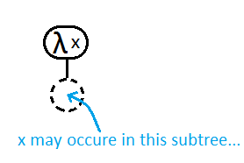
Lambda calculus
Jednoduchý ale mocný (matematický)
funkcionální programovací jazyk
Masivně využívá anonymní funkce.
Zhruba řečeno:
  s-výrazy + anonymní funkce = lambda calculus
λ <var-name> . <body-expr>
aka
function(<var-name>){ return <body-expr>; }

Slide 7
Příklady lambda termů
λ x . x
λ x y . x
λ x y z . x z (y z)
λx
λy
Zase můžeme termy chápat jako stromy:
λz
λx
λx
x
λy
x
z
y
x
z

Slide 8
Výhody použití Funkcionálního programování v GP
Komplexní a obecné programovací konstrukty lze vyjadřit jako higher-order funkce.
  funkce mající za vstup funkce, případně vracející funkce jako výstup
Typy představují vhodný formální prostředek umožnující nám mluvit o vlastnostech (sub)programů a také jak tyto vlastnosti vynucovat .
Referenční transparentnost – funkce bez vedlejších efektů. Mnoho jedinců sdílí podstromy a každý stačí vyhodnotit jednou.

Slide 9
Generování

Slide 10
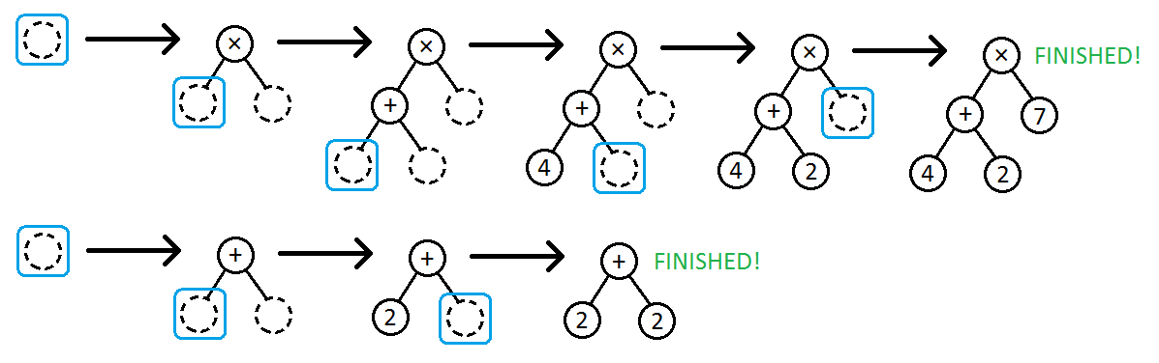
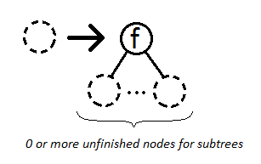
Generování stromů
Expanze
  V každém kroku je nedokončený list nahrazen novým a konkrétnějším podstromem:

Slide 11
Standardní generování jedinců
Po jednom:
Aleternativní postup: Víc najednou.
  “Generování sdílených částí může být sdíleno.”

Slide 12
Systematické generování jedinců
Motivace, proč se jím zabývat:
  “Generování sdílených částí může být sdíleno.”
  U silných typových systémů se stává vygenerování jedince netriviálním
Od nejmenšího k největšímu
Používáme A* algoritmus
Následuje příklad...

Slide 13
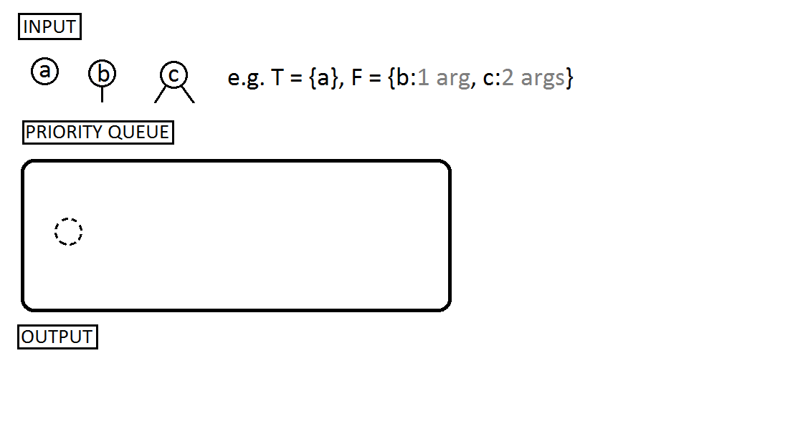
Systematické generování jedinců

Slide 14
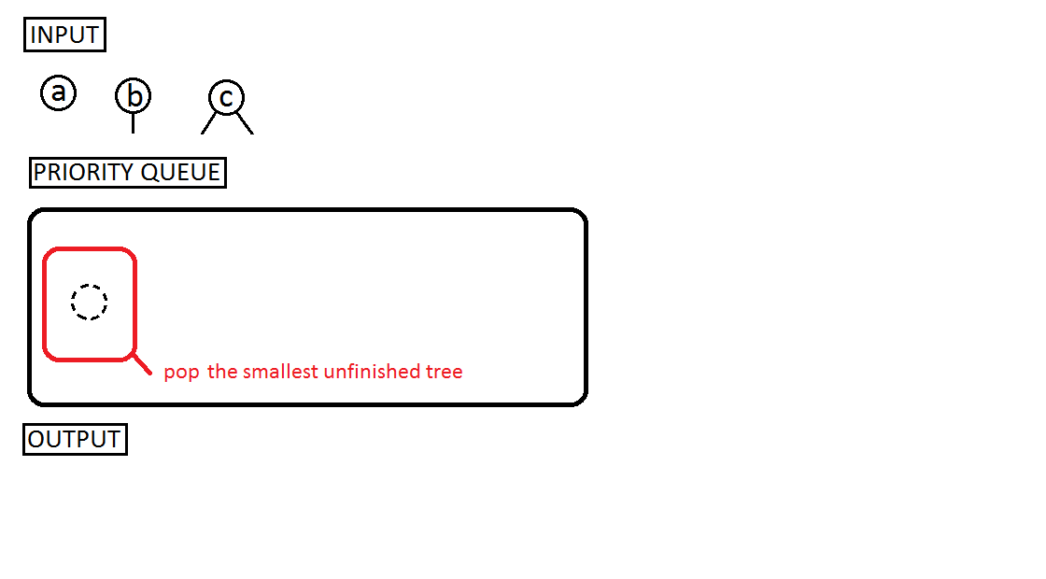

Slide 15
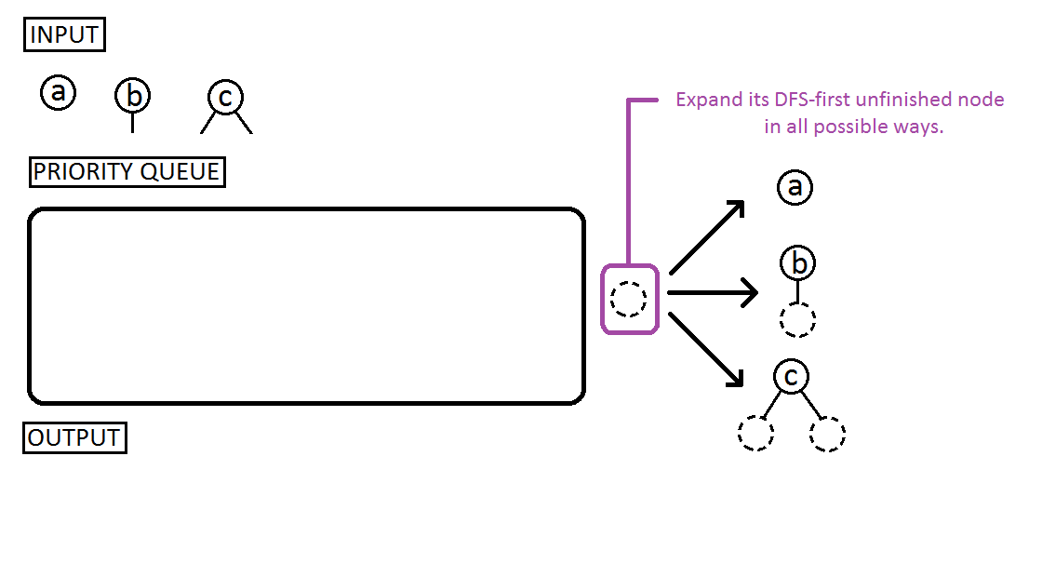

Slide 16
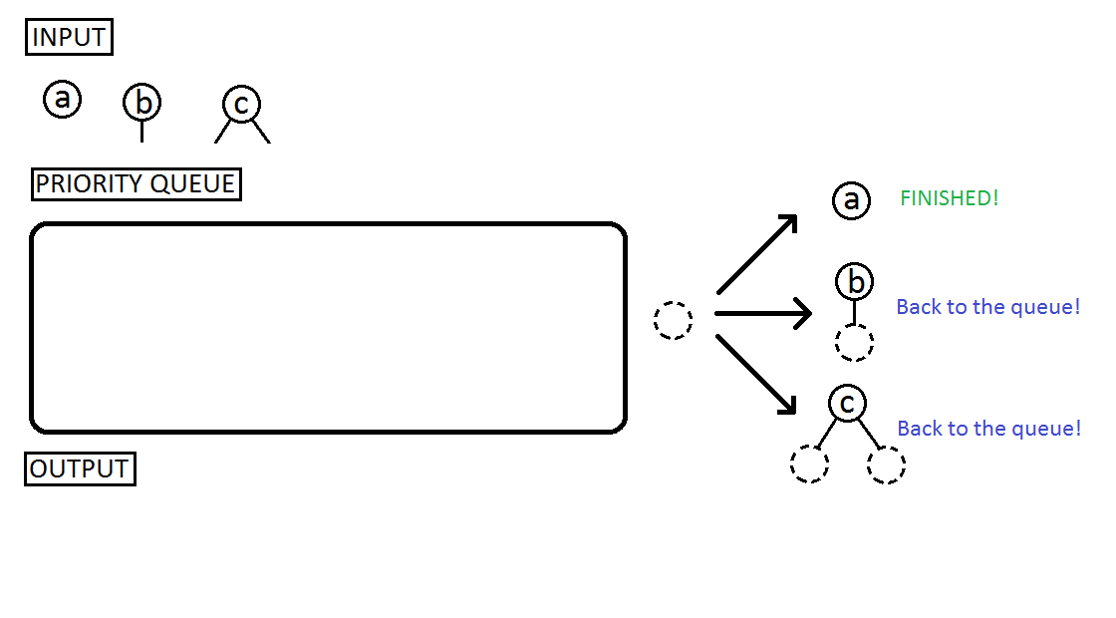

Slide 17
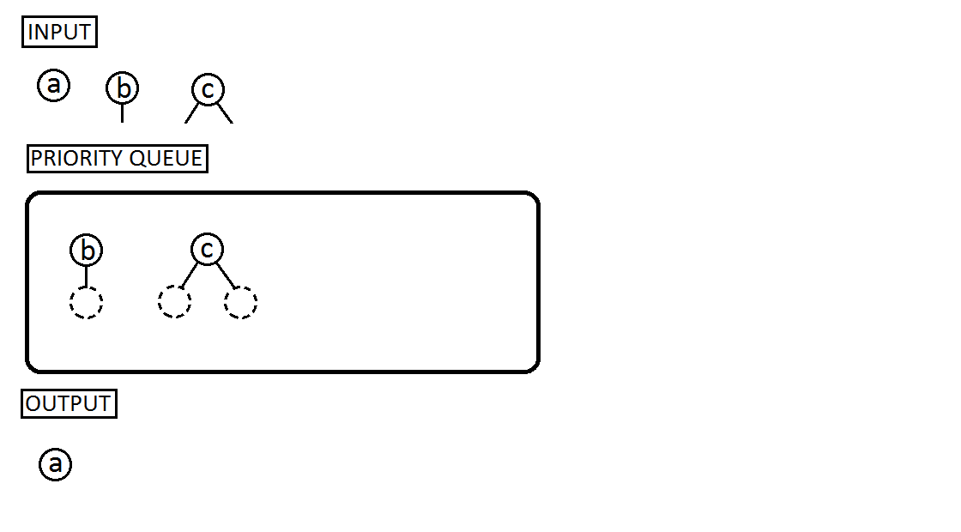

Slide 18
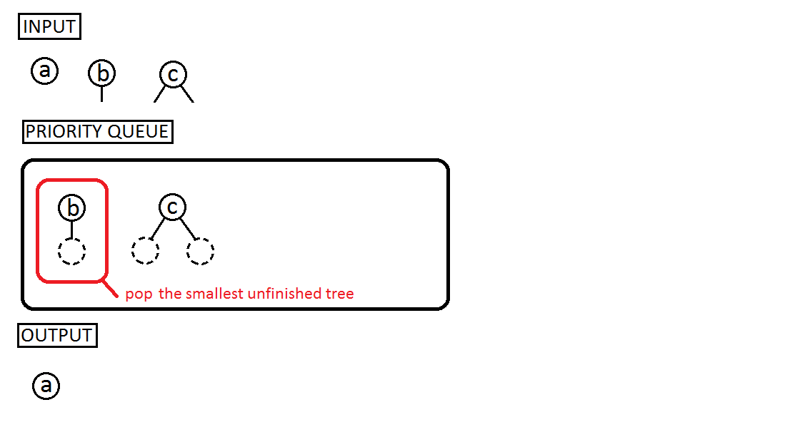

Slide 19
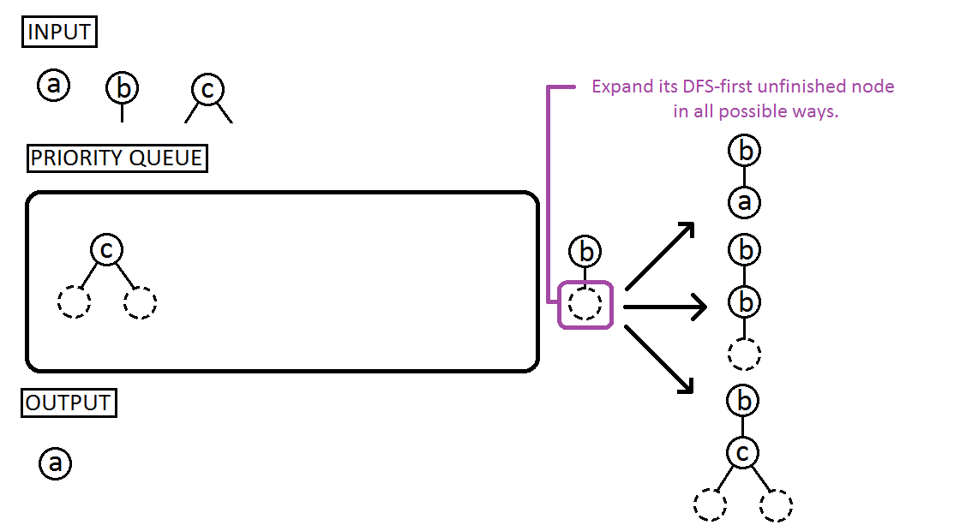

Slide 20
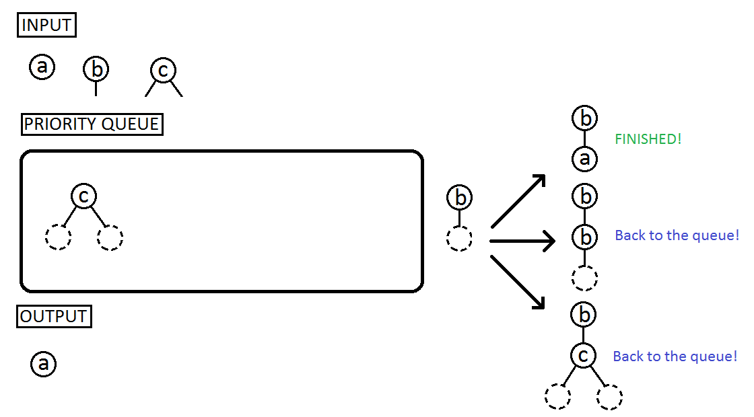

Slide 21
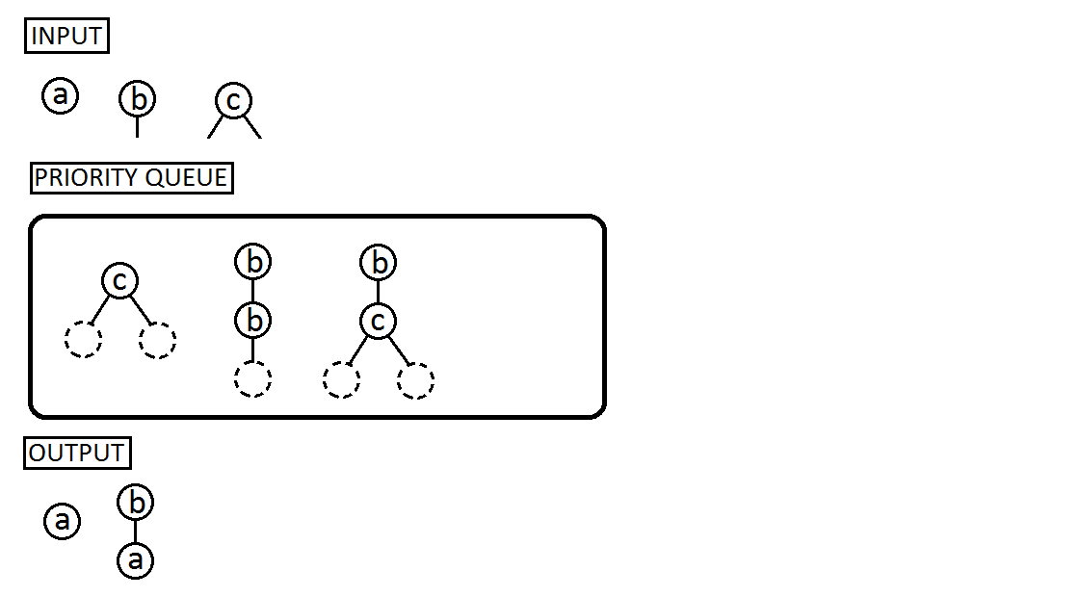

Slide 22
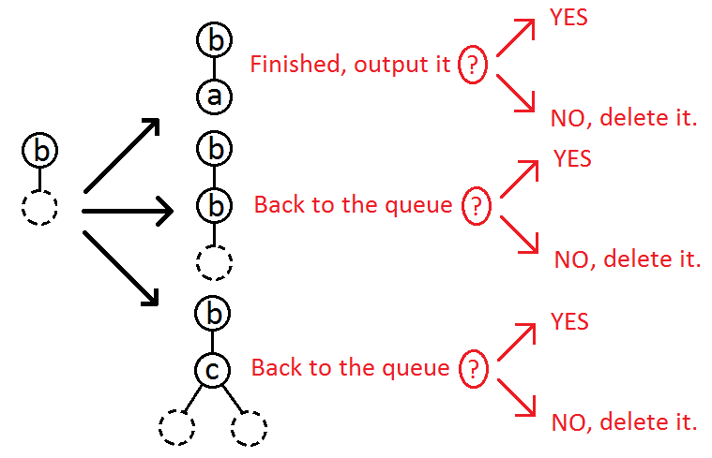
Jak znáhodnit systematické generování?
Expandované stromy nevkládat automaticky, ale rozhodnout to podle nějaké strategie.

Slide 23
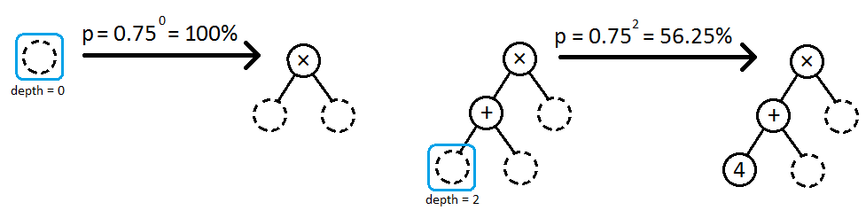
Naše geometrická strategie
Dá expandovaný strom zpět do fronty s pstí p = q^{hloubka}
Používáme q = 0.75
A hloubka je hloubka expandovaného vrcholu.

Slide 24
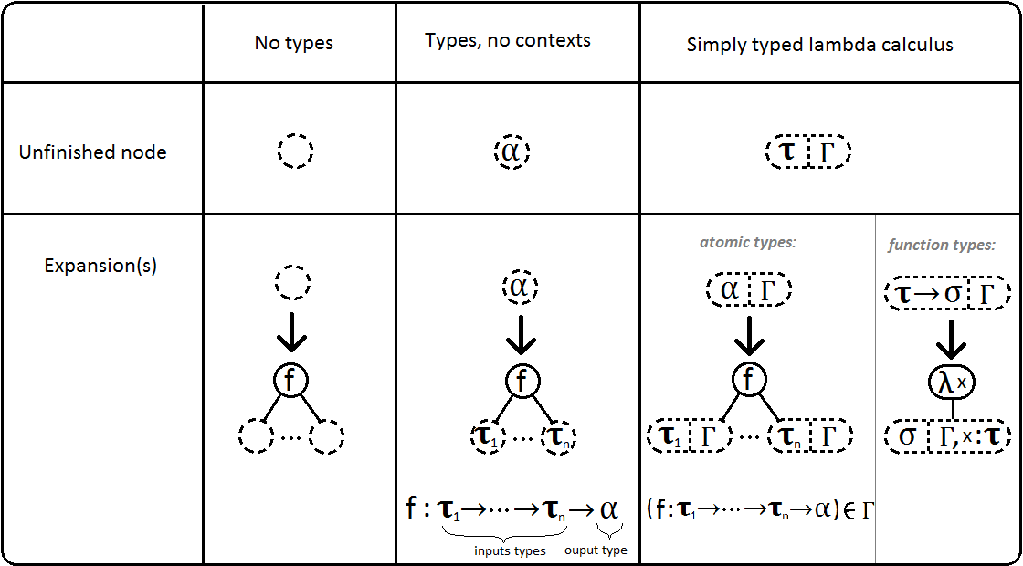
Zobecnění pro simply typed lambda calculus

Slide 25
Další zobecňování pro silnější typové systémy
Pro pochopení toho, jak se bude dále zesložiťovat proces generování jedinců, se hodí chápat co je to takzvaná:
Curry-Howardova korespondence

Slide 26
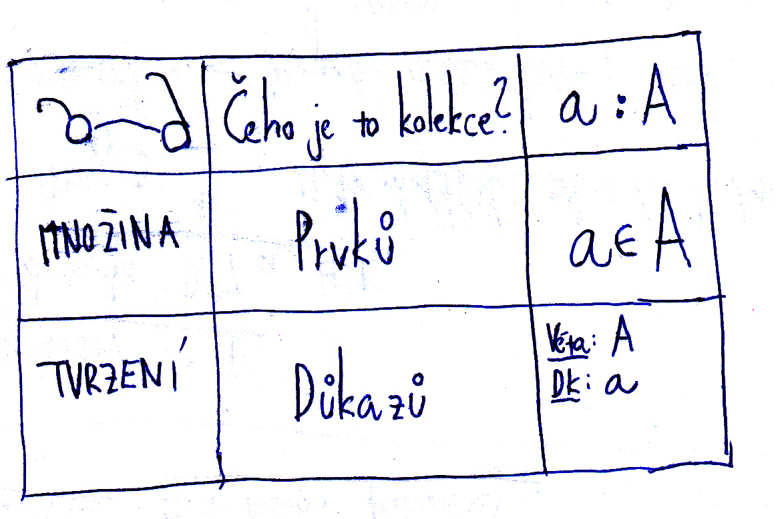
Curry-Howardova korespondence
Typ: Tvrzení nebo Množina? Oboje!

Slide 27
A→B
Množinový pohled
  (A → B) je množina funkcí z A do B
  Funkce je mn. dvojic, že (..)
    „velká tabulka“
Logický pohled
  (A → B) je tvrzení „A implikuje B“
  Důkaz implikace A→B je funkce, která transformuje důkaz tvrzení .
    Důkazy tvaru: „Nechť platí A, potom <důkaz B>.“

Slide 28
A×B
Množinový pohled
  (Binární) kartézský součin
    (A×B) je množina všech dvojic (a,b), kde a∈A, b∈B
      Dvojice (a,b) jako „malá tabulka“ : 0 .. a, 1 .. b
Logický pohled
  (A×B) je tvrzení (A&B)
  Konkrétní (a,b) je dvojice důkazů pro tvrzení A a B.
Programátorský pohled
  „(binární) struct z C“

Slide 29
A+B
Množinový pohled
  (Binární) disjunktní sjednocení
Logický pohled
  OR
Programátorský pohled
  „(binární) union z C“
  | z Haskellu
    Pozice = Adresa String | Gps Double Double
    ...neboli: Pozice = String + (Double×Double)

Slide 30
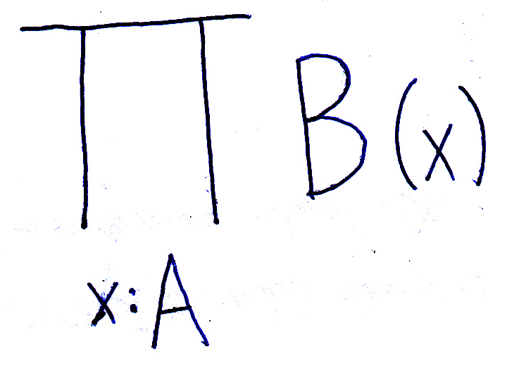
Zobecnění → (ale také ×)
Množinový pohled
  (Velký) kartézský součin přes indexovou množinu
  Prvky jsou „A-tice“ (velká tabulka)
Logický pohled
  ∀

Slide 31
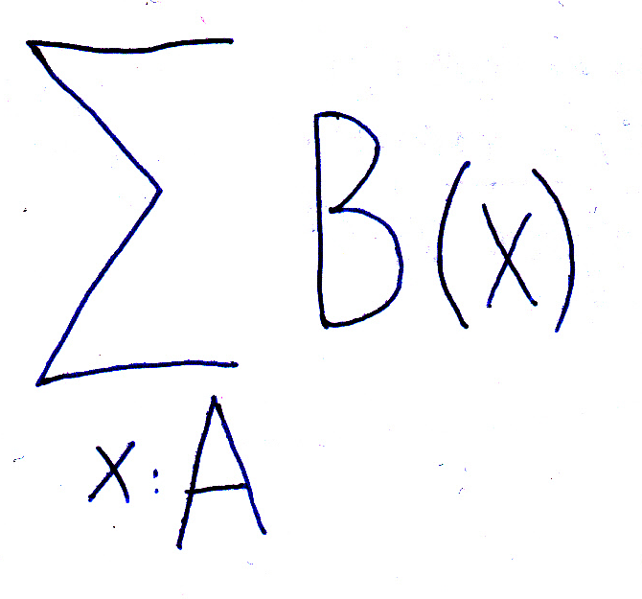
Zobecnění × (ale také +)
Množinový pohled
  (Velké) disjunktní sjednocení přes indexovou množinu
  Prvky jsou dvojice (index, prvek)
Logický pohled
  ∃

Slide 32
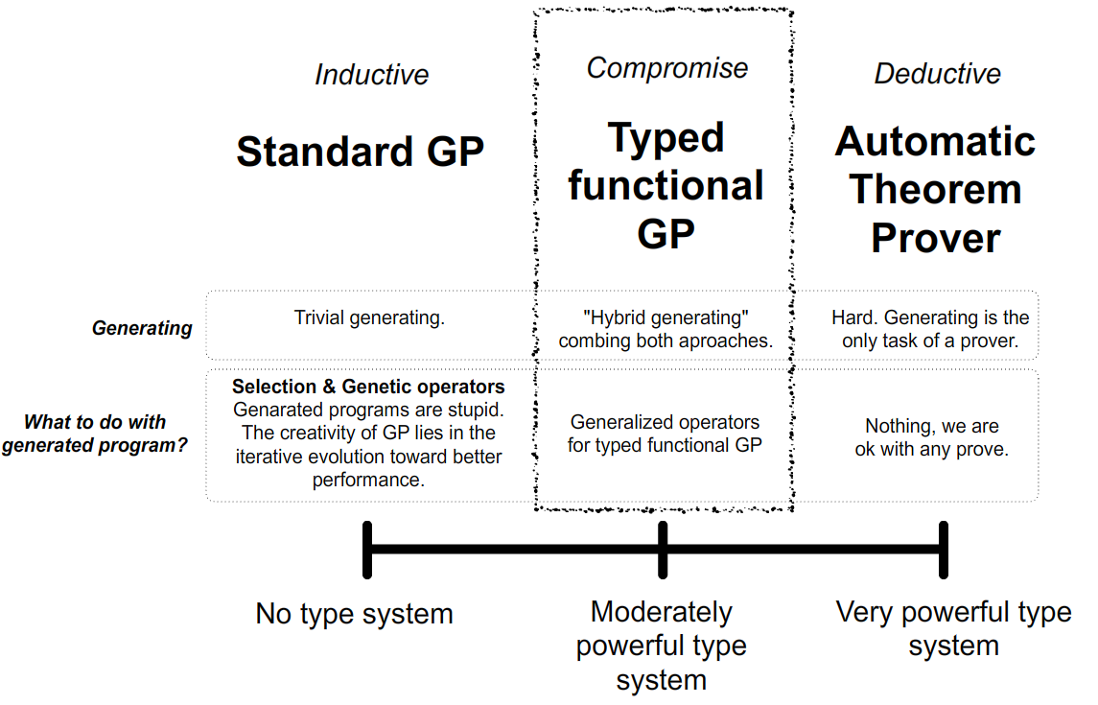
Curry-Howardova korespondence

Slide 33
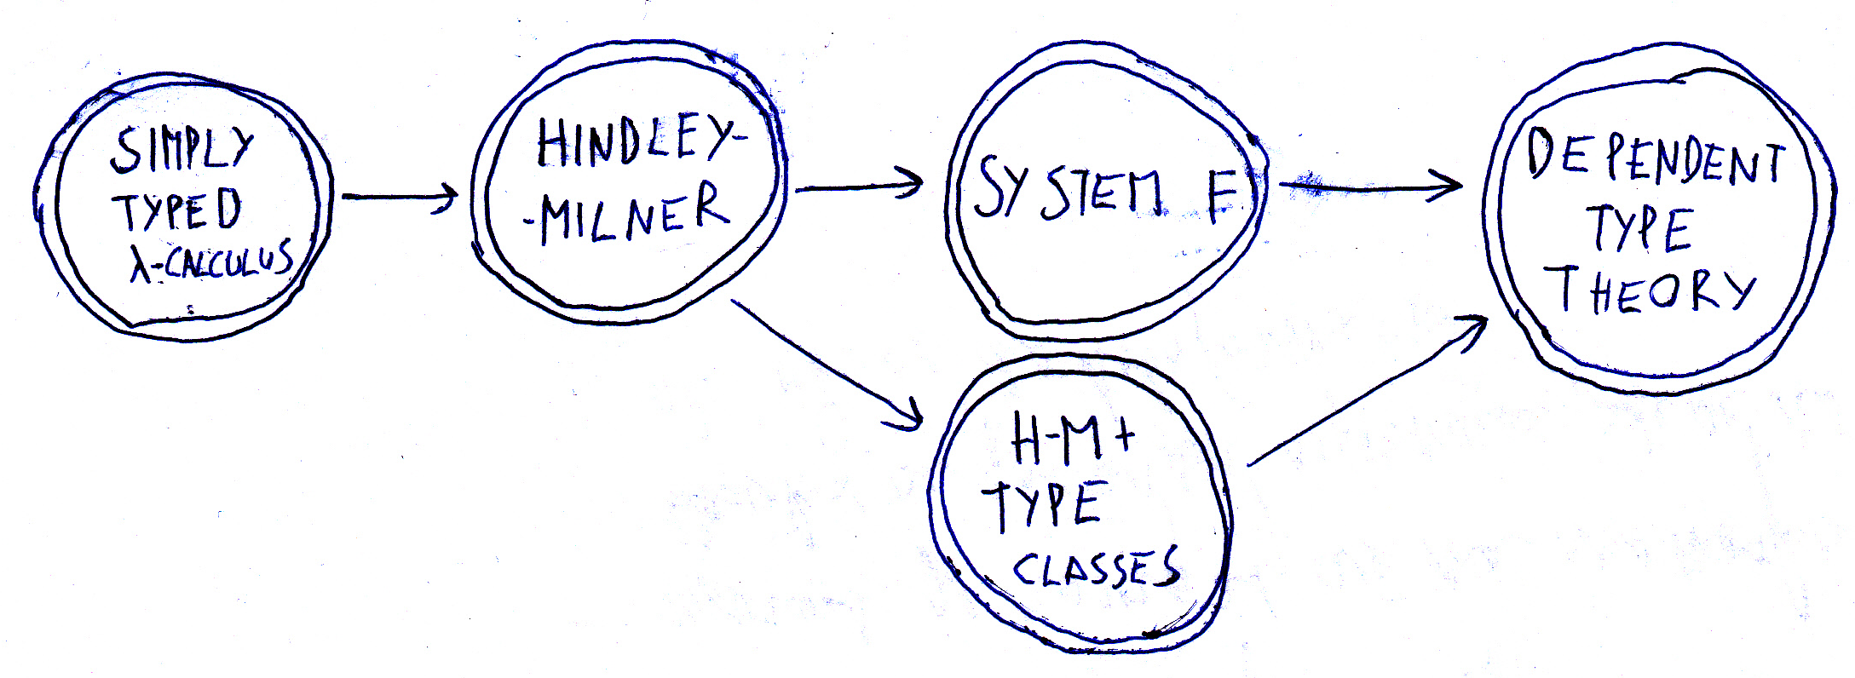


Hierarchie moci

Slide 34
Simply Typed Lambda Calculus
Jen atomické typy a →
  Atomické typy nejsou dále strukturovány
    (List Int) nedělitelný symbol
Z logického pohledu jde o „implikační fragment intuicionistické výrokové logiky“
V GP: Jednoduchý generující algoritmus

Slide 35
Hindley–Milner type system
Navíc typové proměné (a zjednodušený ∀) a parametrické typy (jakoby funkční symboly)
  Díky parametrickým typům chápeme typy „strukturovaněji“ než v ST lambda kalkulu.
    (List Int) už chápeme jako dva symboly
  Díky typovým proměným máme polymorfizmus
  Např máme: fst : (∀a)(∀b) (Pair a b → a)
Generující algoritmus rozšíříme o práci s unifikacemi

Slide 36
Hindley–Milner + Typové třídy
„K Hindley–Milnerovi se přidají predikáty.“
Typová třída je konstrukt používaný v Haskellu
  „Mocné interfacy z Javy“
Třída, instance a funkce s „predikátovým předznamenáním“
  Např:
    Eq, Functor, Category, Arrow
    Num, IsA
Při generování navíc běh logického programu

Slide 37
System F
Hindley–Milnerův typový systém lze chápat jako zjednodušení Systému F, aby v něm šlo rychle a hezky otypovat neanotovaný lambda term.
Kvantifikátory kdekoliv
  Díky tomu mohu být typy ještě strukturovanější než v HM, např List nyní chápeme jako zkratku za
    ∀a,b : (a → b → b) → b → b

Slide 38
Experimenty
Porovnali jsme výkon naší geometrické strategie se standardní metodou ramped half-and-half na 3 benchmarkových problémech.
50 běhů, velikost populace 500, 51 generací
Metriky
  Průměrná fitness nejlepšího jedince
  Průměrná velikost termu
  Kumulativní pravděpodobnost úspěchu
  Počet jedinců nutných k vyhodnocení aby bylo nalezeno korektní řešení s pravděpodobností 99%
  Čas

Slide 39
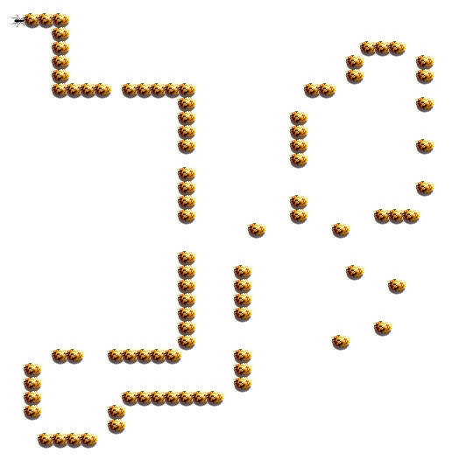
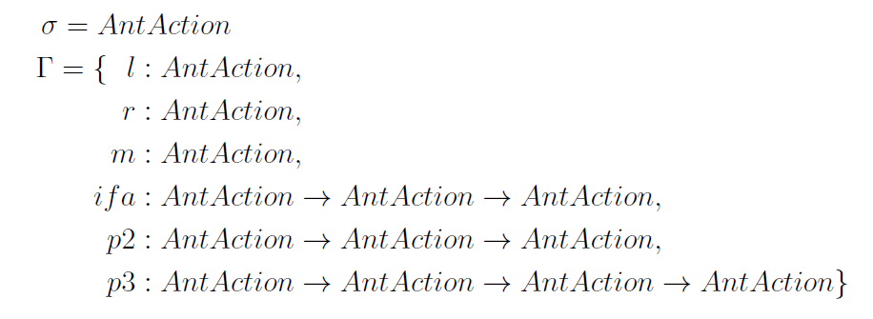
Artificial Ant problém

Slide 40
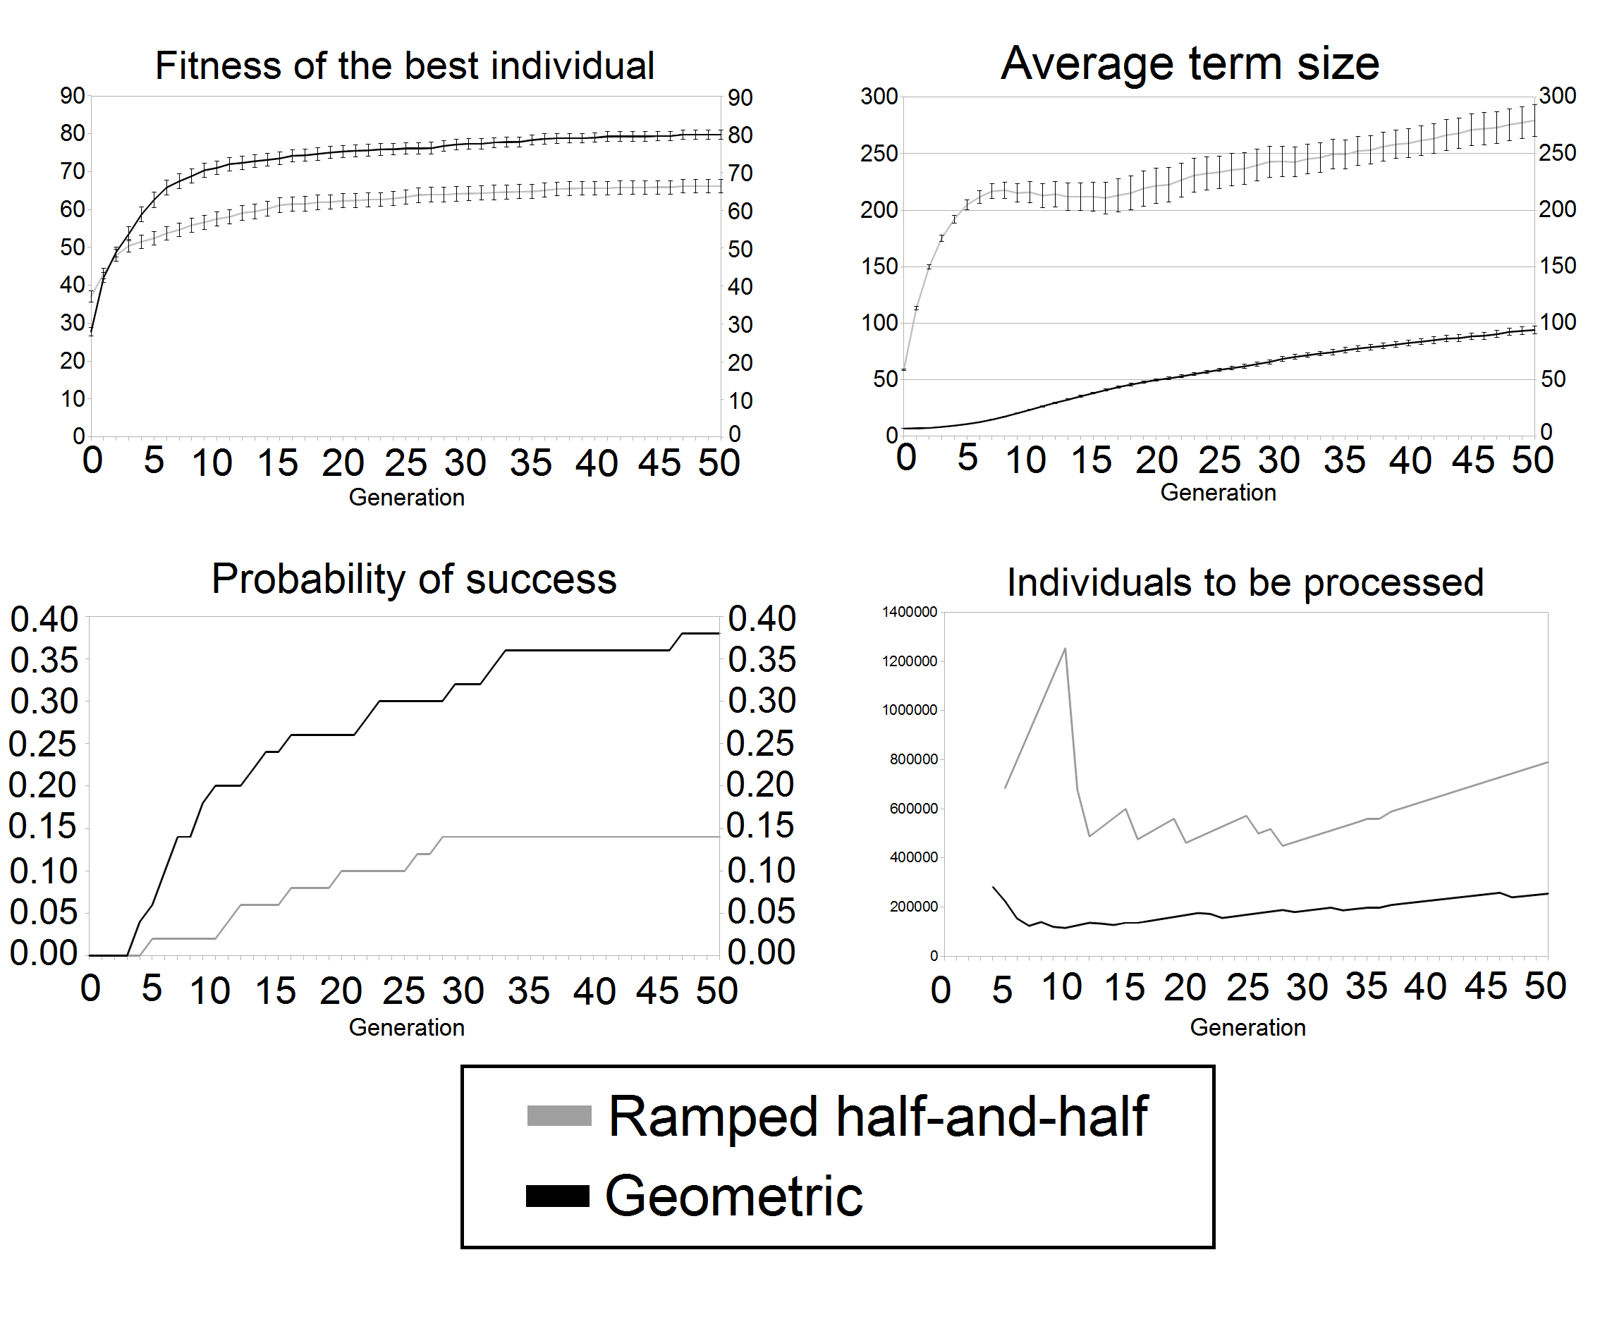
Artificial ant problem
Times: 265 minutes
107 minutes

Slide 41
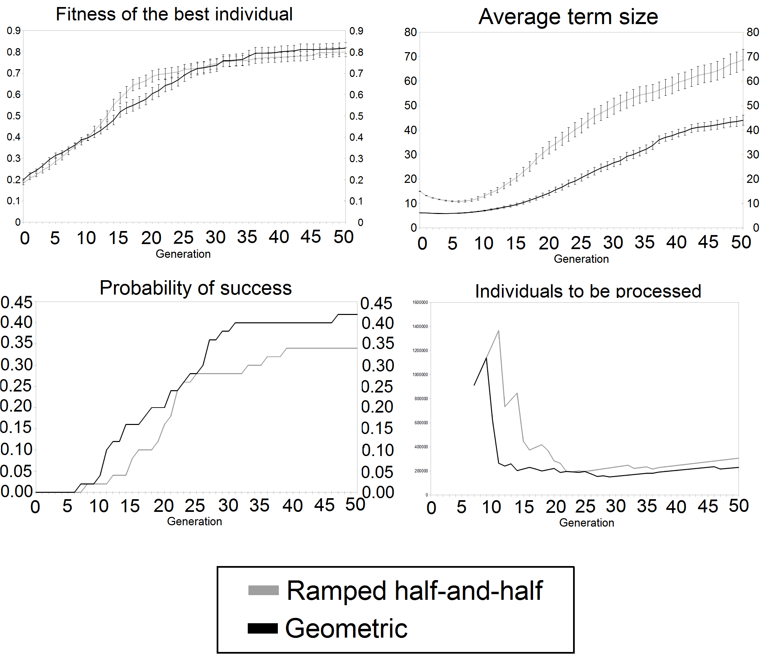
Simple symbolic regression
Times: 46 minutes
26 minutes

Slide 42
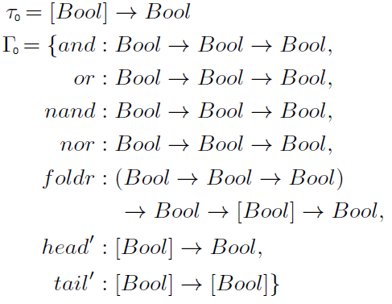
Even parity problem
Cílem je vyšlechtit funkci která pro seznam boolů
odpoví zda je v seznamu sudý počet hodnoty True.

Slide 43
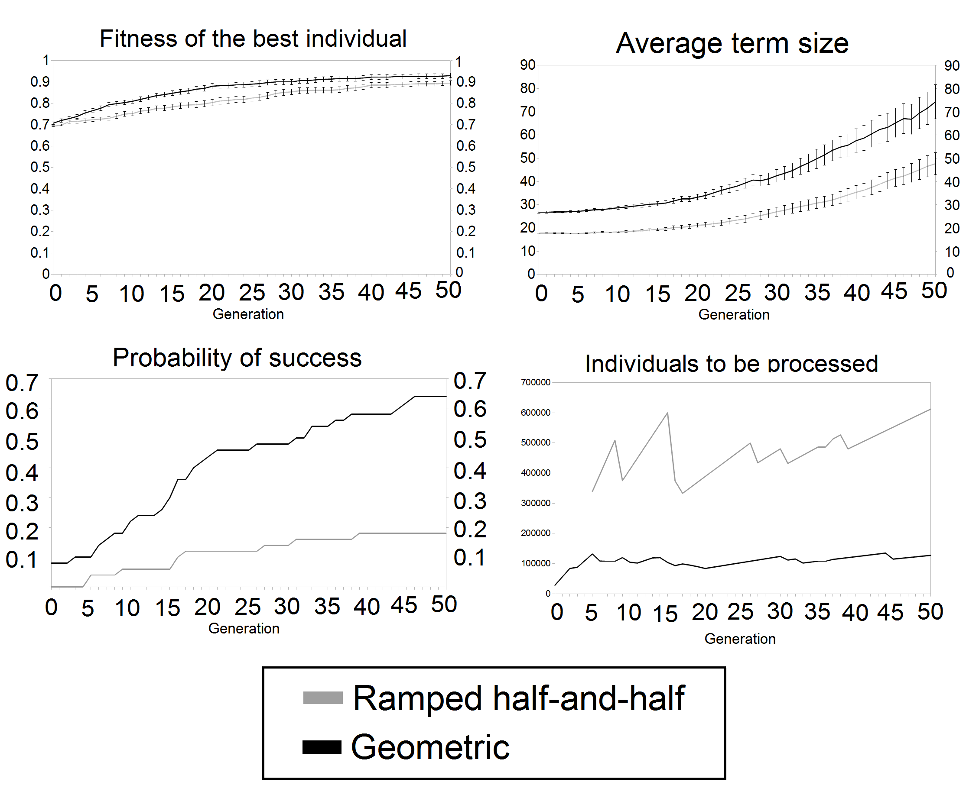
Even parity problem
Times: 28 minutes
33 minutes

Slide 44
Křížení

Slide 45
Standardní křížení
„Táta“
„Dcera“
„Máma“
„Syn“

Slide 46
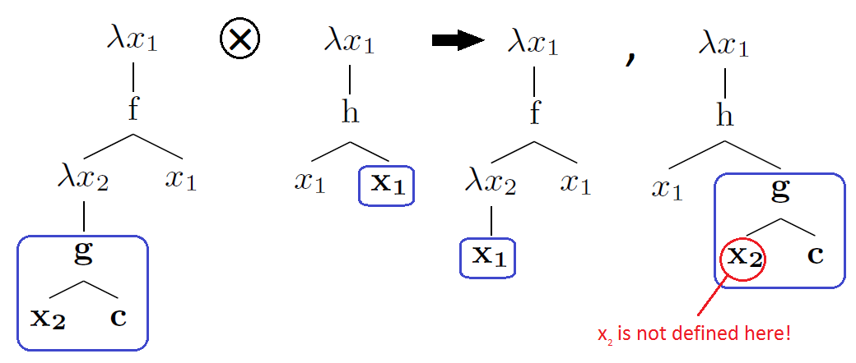
Křížení pro typované lambda termy
Je třeba prohazovat podstromy stejného typu
  ..to je jednoduché
Ale lokální proměnné zlobí!

Slide 47
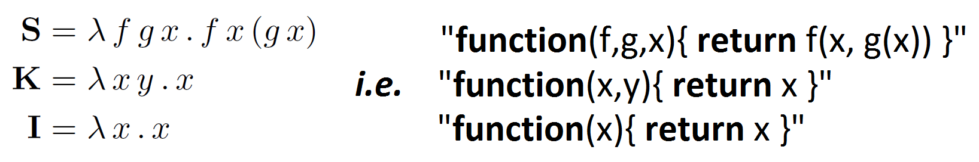
Eliminace abstrakcí
Algoritmus pro zbavení se lokálních proměnných a lambda abstrakcí

Slide 48
Hybrid crossover
Unpacking crossover
Každý vygenerovaný jedinec je transformován eliminačním algoritmem „po narození“
Jedinci drženy v βη-normalní formě (zabalení).
.. a transformujeme je (rozbalíme) těsně před křížením
Po křížení zase normalizujeme (zabalíme).

Slide 49
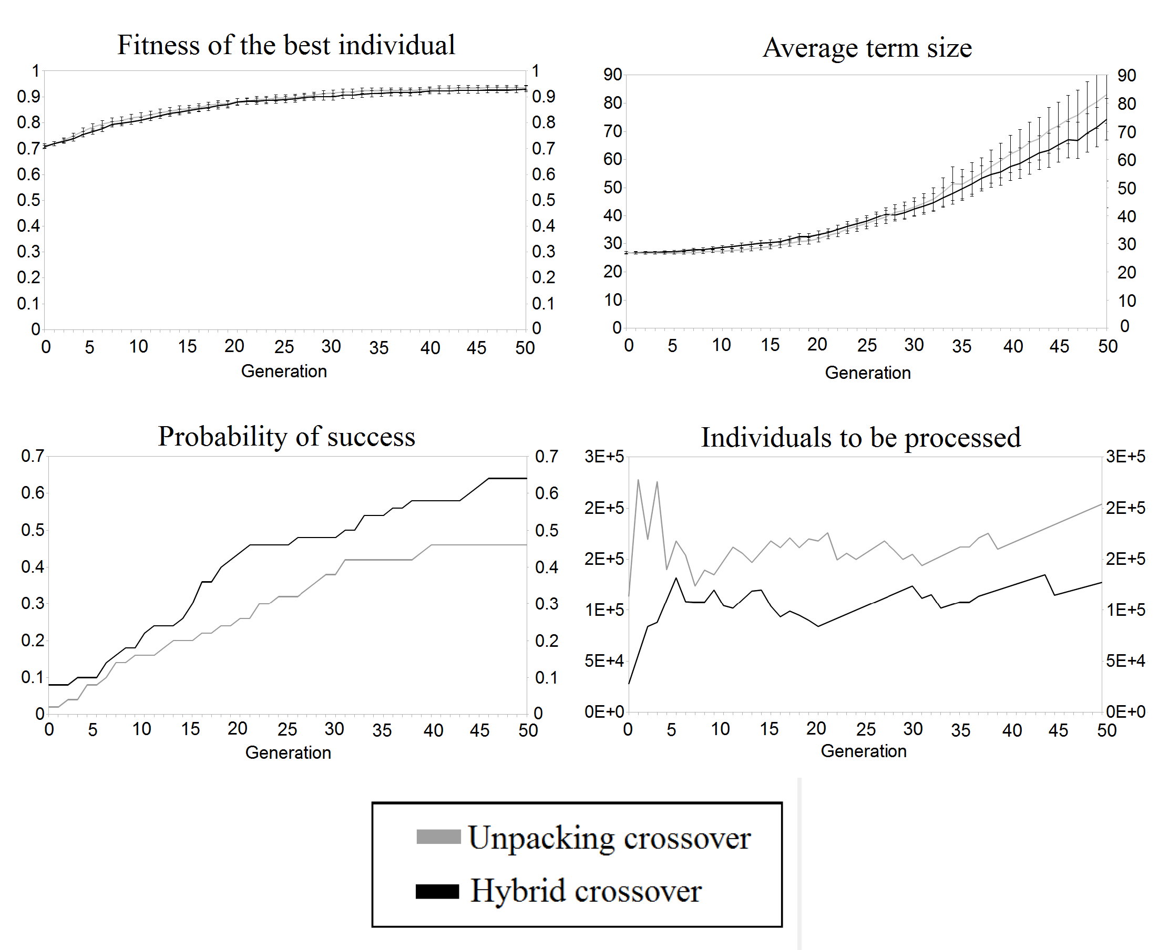
Results
Times: 388 minutes
33 minutes

Slide 50
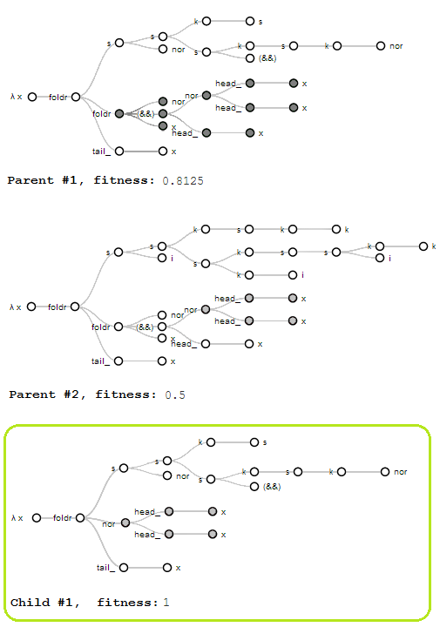
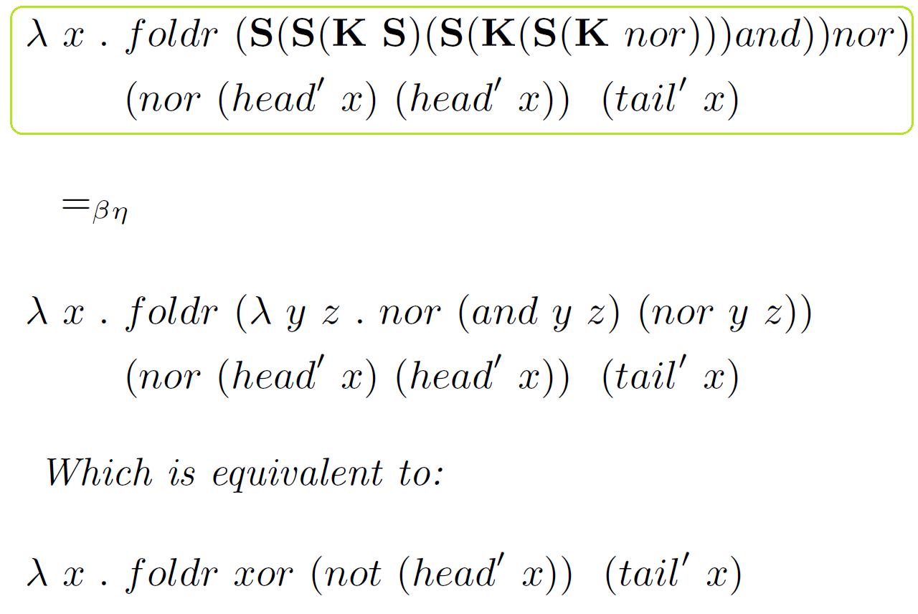
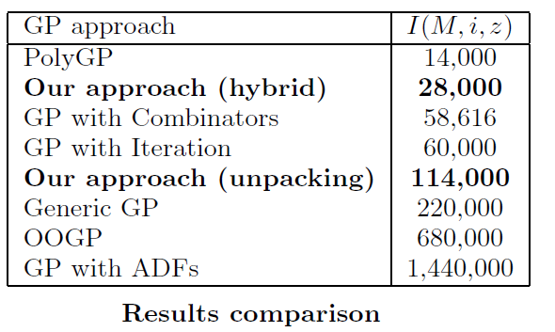
Even parity problem

Slide 51
Články
Generating Lambda Term Individuals in Typed Genetic Programming Using Forgetful A*
  Konference IEEE WCCI 2014, Peking
  http://dx.doi.org/10.1109/CEC.2014.6900547
Utilization of Reductions and Abstraction Elimination in Typed Genetic Programming
  Konference GECCO 2014, Vancouver
  http://doi.acm.org/10.1145/2576768.2598361

Slide 52
Další rozpracovaná práce
Zobecnění typového systému
  Hindley–Milnerův typový systém
  Hindley–Milner navíc s typovými třídami
„Reusable generating“ pro maximální sdílení podstromů napříč jedinci.
Meta-evoluce strategie generování
Více benchmarků a zajímavých problémů

Slide 53
Díky za pozornost!

